Slide 1

Ravinto
Tekijä: Minna Mänttäri Fysioterapeuttiopiskelija

Slide 2

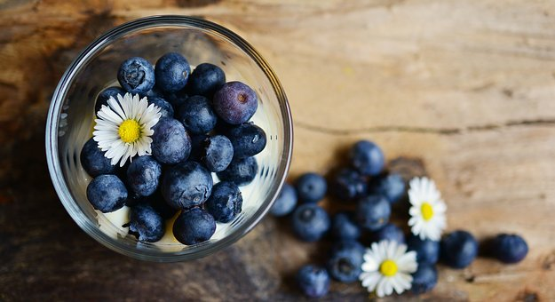
Ravinnon merkitys
Monipuolisella ravinnolla on runsaasti positiivisia vaikutuksia hyvinvointiin
Ravinto vaikuttaa sekä kehoon että mielialaan
Monipuolinen ruokavalio edistää kasvua ja luiden kehitystä
Ravinto vaikuttaa vireyteen ja jaksamiseen
Monipuolinen ruokavalio auttaa vastustuskykyyn ja auttaa pitämään flunssat poissa
Riittävä ja säännöllinen ruokailu pitää mielialan hyvänä
Syöminen ja juominen parantavat keskittymiskykyä
Monipuolinen syöminen auttaa nukahtamaan ja nukkumaan paremmin

Slide 3
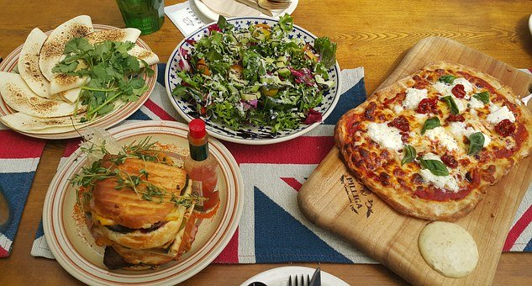
Ateriarytmi
Päivän aikana 5-6 ruokailukertaa
Aterioiden väli 3-4 tuntia
Säännöllinen syöminen auttaa jaksamiseen
Syömällä riittävän usein on helpompaa välttää napostelua pitkin päivää, iltaherkuttelua, huonoja välipaloja ja liian suuria annoskokoja
Aterioiden rytmitys:
Aamiainen
Lounas
Välipala
Päivällinen
Iltapala

Slide 4
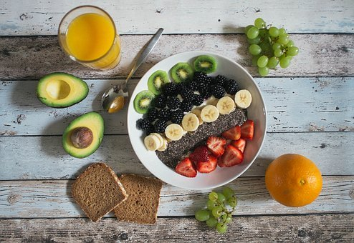
Aamiainen
Päivän tärkein ateria
Riittävä aamiainen antaa energiaa aamupäivään ja pitää nälän loitolla lounaaseen saakka
Hyvä aamiainen sisältää:
Viljatuotteita: esim. puurot, murot, mysli, täysjyväleipä
Proteiinia: esim. jogurtti, rahka, kananmuna, leikkeleet, juusto
Kasviksia: esim. salaatti, kurkku, paprika, tomaatti, marjat ja hedelmät
Juomana esim. lasillinen maitoa tai kaakaota

Slide 5
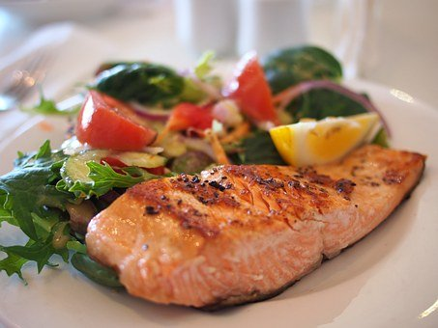
Lounas
Päivän toiseksi tärkein ateria
Riittävällä lounaalla jaksaa energisenä iltapäivään saakka
Lautasmallin mukaan kasattu

Slide 6
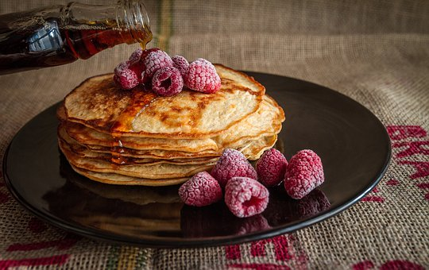
Välipala
Täydentää ja tukee ateriarytmiä
Terveellinen välipala ravitsee ja on monipuolinen
Hyviä välipalavaihtoehtoja ovat mm.
Jogurtti
Täysjyväleipä
Hedelmät
Marjat
Makeiset ja muut herkut eivät korvaa välipalaa

Slide 7
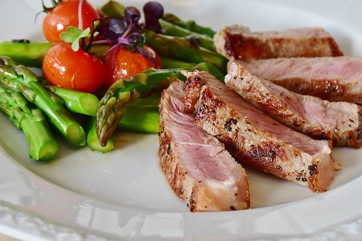
Päivällinen
Päivän toinen lämmin ateria
Noudattaa lautasmallin mukaista annosta

Slide 8
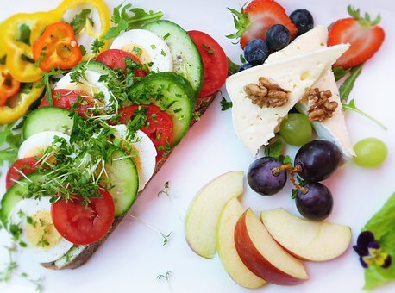
Iltapala
Hyvä iltapala auttaa nukkumaan aamuun saakka ja helpottaa nukahtamista
Hyviä iltapalavaihtoehtoja ovat mm.:
Täysjyväleipä
Murot
Mysli
Puuro
Hedelmät
Marjat
Kasvikset

Slide 9
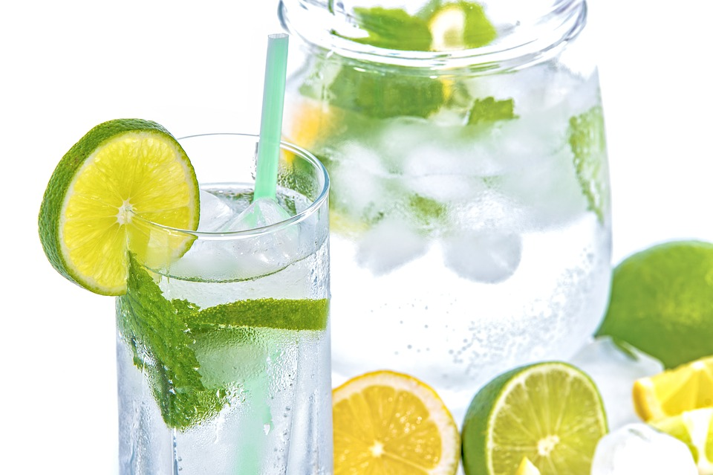
Juomat
Päivän aikana 1,5-2 litraa nestettä
Tärkeää juoda pitkin päivää, vaikka ei kokisi itseään janoiseksi
Liian vähäinen juominen johtaa nuutuneeseen oloon
Vesi on paras janojuoma
Ruokajuomana toimii rasvaton maito tai piimä
Limsat ja mehut eivät ole hyviä janojuomia niiden runsaan sokeripitoisuuden vuoksi

Slide 10
Lautasmalli
Puolet lautasesta kasviksia
Vitamiineja, virkeyttä ja vastustuskykyä
¼ lihaa, kanaa, kalaa tai kasvisvaihtoehtoa
Rakennusaineita kasvamiseen
¼ peruna tai viljalisäke
Energiaa päivän askareisiin
Ruokajuomana rasvaton maito tai piimä tai vesi
Riittävä juominen auttaa jaksamaan ja virkistää
Lisukkeena täysjyväleipää ja kasvirasvalevitettä
Pehmeät rasvat ovat elimistölle hyväksi
Jälkiruokana marjoja tai hedelmiä
Taltuttavat makeannälän

Slide 11
Ravinnon monipuolisuus
Syö kolmion alaosasta runsaasti
Keskeltä kolmiota kohtuullisesti
Kolmion yläosasta satunnaisesti
80/20-ruokavalio
80 % syö hyvin
20 % voi myös herkutella
Testaa tietosi:
http://papunet.net/_pelit/ruokakolmio/#/

Slide 12
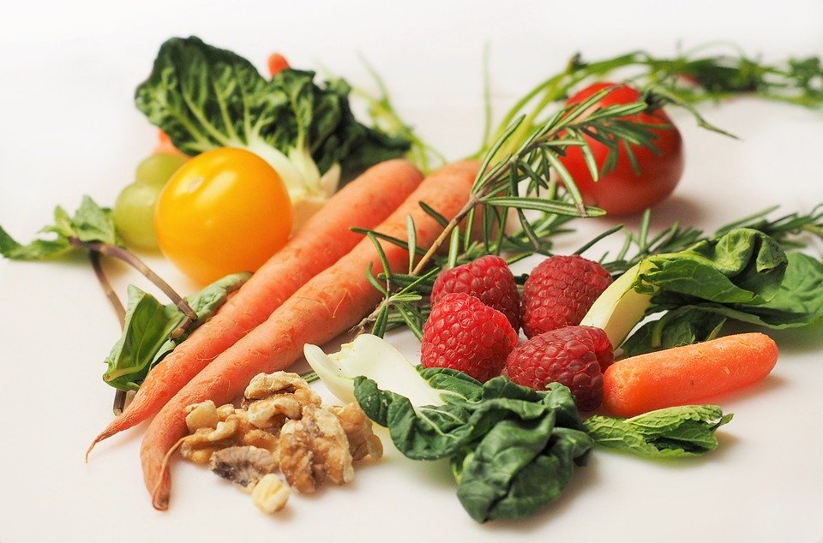
Kysymyksiä
Mitä vaikutuksia monipuolisella ravinnolla on ihmisen kehoon ja mielialaan?
Mikä on päivän tärkein ateria?
Miten lautasmallin mukainen ateria koostetaan?
Miksi säännöllinen syöminen on tärkeää?
Testaa vielä tietosi ruokavisassa:
http://visa.ruokavisa.fi/#/visa/230/question/266

Slide 13
Lähteet
https://neuvokasperhe.fi/ammattilaiset/materiaalit/hyvinvointioppiminen/1-ruoka-ja-syominen/
https://neuvokasperhe.fi/syominen/suositukset/
http://papunet.net/_pelit/ruokakolmio/#/
https://www.ruokavirasto.fi/teemat/terveytta-edistava-ruokavalio/kuluttaja--ja-ammattilaismateriaali/kuva-arkisto/
http://syohyvaa.fi/ruokakolmio/
https://www.tervekoululainen.fi/alakoulu/ravinto/
https://thl.fi/fi/web/elintavat-ja-ravitsemus/ravitsemus
http://visa.ruokavisa.fi/#/visa/230/question/266

